Slide 1
«Актуальные вопросы образования как ориентир в работе педагога»
Методист МОУ «ГЦРО»
Смирнова Елена Анатольевна
29.09.2023

Slide 2
Нормативные документы НОО
Приказ Министерства просвещения Российской Федерации от 31.05.2021 № 286 «Об утверждении федерального государственного образовательного стандарта начального общего образования» (Зарегистрирован 05.07.2021 № 64100)
Приказ Министерства просвещения Российской Федерации № 569 от 18.07.2022 «О внесении изменений в федеральный государственный образовательный стандарт начального общего образования» (Зарегистрирован 17.08.2022 № 69676)
Приказ Министерства просвещения Российской Федерации от 18.05.2023 № 372 «Об утверждении федеральной образовательной программы начального общего образования» (Зарегистрирован 12.07.2023 № 74229)
Приказ Министерства просвещения РФ от 02.08.2022 № 653 «Об утверждении федерального перечня электронных образовательных ресурсов, допущенных к использованию при реализации имеющих государственную аккредитацию образовательных программ НОО, ООО, СОО» (Зарегистрирован 29.08.2022 № 69822)

Slide 3
Нормативные документы ООО
Приказ Министерства просвещения Российской Федерации от 31.05.2021 № 287 «Об утверждении федерального государственного образовательного стандарта основного общего образования» (Зарегистрирован 05.07.2021 № 64101)
Приказ Министерства просвещения Российской Федерации № 568 от 18.07.2022 «О внесении изменений в федеральный государственный образовательный стандарт основного общего образования» (Зарегистрирован 17.08.2022 № 69675)
Приказ Министерства просвещения Российской Федерации от 18.05.2023 № 370 «Об утверждении федеральной образовательной программы основного общего образования» (Зарегистрирован 12.07.2023)
Приказ Министерства просвещения РФ от 02.08.2022 № 653 «Об утверждении федерального перечня электронных образовательных ресурсов, допущенных к использованию при реализации имеющих государственную аккредитацию образовательных программ НОО, ООО, СОО» (Зарегистрирован 29.08.2022 № 69822)

Slide 4
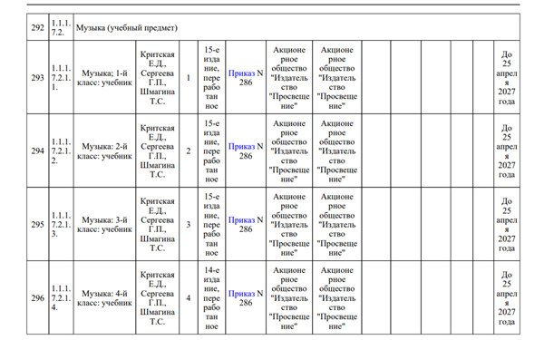
Федеральный перечень учебников.
Музыка 1-4 класс

Slide 5
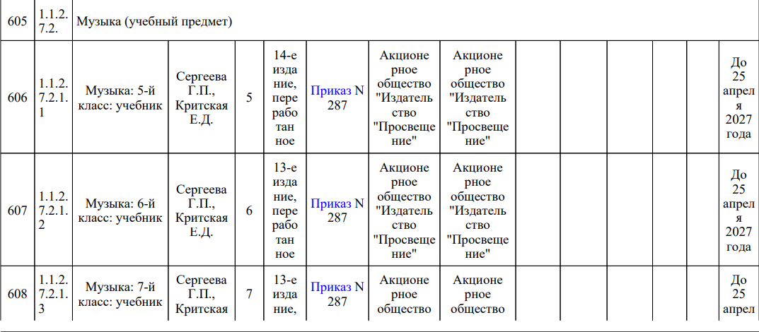
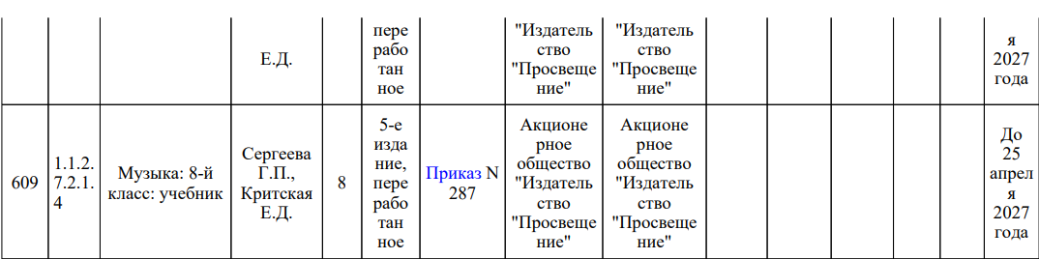
Федеральный перечень учебников.
Музыка 5-8 класс

Slide 6
ФРП НОО. Музыка 1-4 класс
Содержание предмета
инвариантные:
модуль № 1 «Народная музыка России»;
модуль № 2 «Классическая музыка»;
модуль № 3 «Музыка в жизни человека»
вариативные:
модуль № 4 «Музыка народов мира»;
модуль № 5 «Духовная музыка»;
модуль № 6 «Музыка театра и кино»;
модуль № 7 «Современная музыкальная культура»;
модуль № 8 «Музыкальная грамота»

Slide 7
Модуль № 1 «Народна»я музыка России
Край, в котором ты живёшь
Русский фольклор
Русские народные музыкальные инструменты
Сказки, мифы и легенды
Жанры музыкального фольклора
Народные праздники
Первые артисты, народный театр
Фольклор народов России
Фольклор в творчестве профессиональных музыкантов

Slide 8
Модуль № 2 «Классическая музыка»
Композитор – исполнитель – слушатель
Композиторы – детям
Оркестр
Музыкальные инструменты. Фортепиано
Музыкальные инструменты. Флейта
Музыкальные инструменты. Скрипка, виолончель
Вокальная музыка
Инструментальная музыка
Программная музыка
Симфоническая музыка
Русские композиторы-классики
Европейские композиторы-классики
Мастерство исполнителя

Slide 9
Модуль № 3 «Музыка в жизни человека»
Красота и вдохновение
Музыкальные пейзажи
Музыкальные портреты
Какой же праздник без музыки?
Танцы, игры и веселье
Музыка на войне, музыка о войне
Главный музыкальный символ
Искусство времени

Slide 10
Модуль № 4 «Музыка народов мира»
Певец своего народа
Музыка стран ближнего зарубежья
Музыка стран дальнего зарубежья
Диалог культур
Модуль № 5 «Духовная музыка»
Звучание храма
Песни верующих
Инструментальная музыка в церкви
Искусство Русской православной церкви
Религиозные праздники

Slide 11
Модуль № 6 «Музыка театра и кино»
Музыкальная сказка на сцене, на экране
Театр оперы и балета
Балет. Хореография – искусство танца
Опера. Главные герои и номера оперного спектакля
Сюжет музыкального спектакля
Оперетта, мюзикл
Кто создаёт музыкальный спектакль?
Патриотическая и народная тема в театре и кино

Slide 12
Модуль № 7 «Современная музыкальная культура»
Современные обработки классической музыки
Джаз
Исполнители современной музыки
Электронные музыкальные инструменты
Модуль № 8 «Музыкальная грамота»
Весь мир звучит. Звукоряд. Интонация. Ритм. Ритмический рисунок. Размер. Музыкальный язык. Высота звуков. Мелодия. Сопровождение. Песня. Лад. Пентатоника. Ноты в разных октавах. Дополнительные обозначения в нотах. Ритмические рисунки в размере 6/8. Тональность. Гамма. Интервалы. Гармония. Музыкальная форма. Вариации

Slide 13
ФРП ООО. Музыка 5-8 класс
Содержание предмета
инвариантные модули:
модуль № 1 «Музыка моего края»;
модуль № 2 «Народное музыкальное творчество России»;
модуль № 3 «Русская классическая музыка»;
модуль № 4 «Жанры музыкального искусства»
вариативные модули:
модуль № 5 «Музыка народов мира»;
модуль № 6 «Европейская классическая музыка»;
модуль № 7 «Духовная музыка»;
модуль № 8 «Современная музыка: основные жанры и направления»;
модуль № 9 «Связь музыки с другими видами искусства»

Slide 14
Модуль № 1 «Музыка моего края»
Фольклор – народное творчество
Календарный фольклор
Семейный фольклор
Наш край сегодня
Модуль № 1 «Музыка моего края»
Россия – наш общий дом
Фольклорные жанры
Фольклор в творчестве профессиональных композиторов
На рубежах культур

Slide 15
Модуль № 3 «Русская классическая музыка»
Образы родной земли
Золотой век русской культуры
История страны и народа в музыке русских композиторов
Русский балет
Русская исполнительская школа
Русская музыка – взгляд в будущее

Slide 16
Модуль № 4 «Жанры музыкального искусства»
Камерная музыка
Циклические формы и жанры
Симфоническая музыка
Театральные жанры
Модуль № 5 «Музыка народов мира»
Музыка – древнейший язык человечества
Музыкальный фольклор народов Европы
Музыкальный фольклор народов Азии и Африки
Народная музыка Американского континента

Slide 17
Модуль № 6 «Европейская классическая музыка»
Национальные истоки классической музыки
Музыкант и публика
Музыка – зеркало эпохи
Музыкальный образ
Музыкальная драматургия
Музыкальный стиль

Slide 18
Модуль № 7 «Духовная музыка»
Храмовый синтез искусств
Развитие церковной музыки
Музыкальные жанры богослужения
Религиозные темы и образы в современной музыке
Модуль № 8 «Современная музыка: основные жанры и направления»
Джаз
Мюзикл
Молодежная музыкальная культура
Музыка цифрового мира

Slide 19
Модуль № 9 «Связь музыки с другими видами искусства»
Музыка и литература
Музыка и живопись
Музыка и театр
Музыка кино и телевидения

Slide 20
Планируемые результаты
К концу изучения модуля № 1 «Музыка моего края» обучающийся научится:
отличать и ценить музыкальные традиции своей республики, края, народа;
характеризовать особенности творчества народных и профессиональных музыкантов, творческих коллективов своего края;
исполнять и оценивать образцы музыкального фольклора и сочинения композиторов своей малой родины.

Slide 21
Новый стандарт Учителя
Приказ Министерства просвещения Российской Федерации от 24.03.2023 № 196 «Об утверждении Порядка проведения аттестации педагогических работников организаций, осуществляющих образовательную деятельность» (Зарегистрирован 02.06.2023 № 73696)
Аттестация педагогических работников в целях установления квалификационной категории:
«педагог-методист»
«педагог-наставник»

Slide 22
Новый стандарт Учителя «Педагог-наставник»
руководства практической подготовкой студентов, обучающихся по образовательным программам среднего профессионального образования и (или) образовательным программам высшего образования;
наставничества в отношении педагогических работников образовательной организации, активного сопровождения их профессионального развития в образовательной организации;
содействия в подготовке педагогических работников, в том числе из числа молодых специалистов, к участию в конкурсах профессионального (педагогического) мастерства;
распространения авторских подходов и методических разработок в области наставнической деятельности в образовательной организации

Slide 23
Новый стандарт Учителя «Педагог-методист»
руководства методическим объединением педагогических работников образовательной организации и активного участия в методической работе образовательной организации;
руководства разработкой программно-методического сопровождения образовательного процесса, в том числе методического сопровождения реализации инновационных образовательных программ и проектов в образовательной организации;
методической поддержки педагогических работников образовательной организации при подготовке к участию в профессиональных конкурсах;
участия в методической поддержке (сопровождении) педагогических работников образовательной организации, направленной на их профессиональное развитие, преодоление профессиональных дефицитов;
передачи опыта по применению в образовательной организации авторских учебных и (или) учебно-методических разработок

Slide 24
Спасибо за внимание!

